Slide 1
AKTIVNÍ HDMI KABELY AUDIOQUEST
Novinka v sortimentu Audioquest

Slide 2
AKTIVNÍ HDMI KABELY
HDMI 2.0 pro 4K / 18 Gbps .
Vysoký výkon, maximální spolehlivost, přenos 4K na dlouhé vzdálenosti.
Kvalita obrazu i zvuku stejná jako u pasivních HDMI kabelů.
Jedinečná technologie aktivní ekvalizace.
V případě optického aktivního kabelu přenos až do vzdálenosti 30m.
Bez nutnosti dodatečného externího napájení.

Slide 3
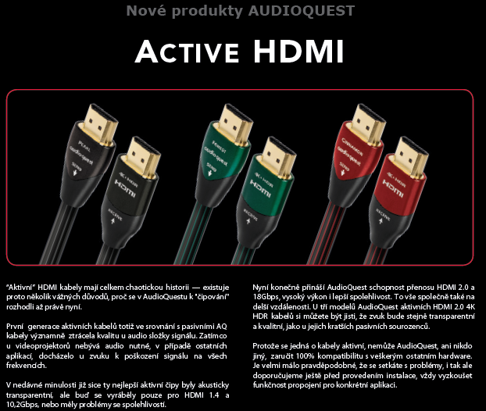

Slide 4
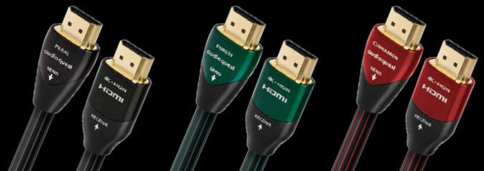
EU ceny aktivních HDMI kabelů

Slide 5
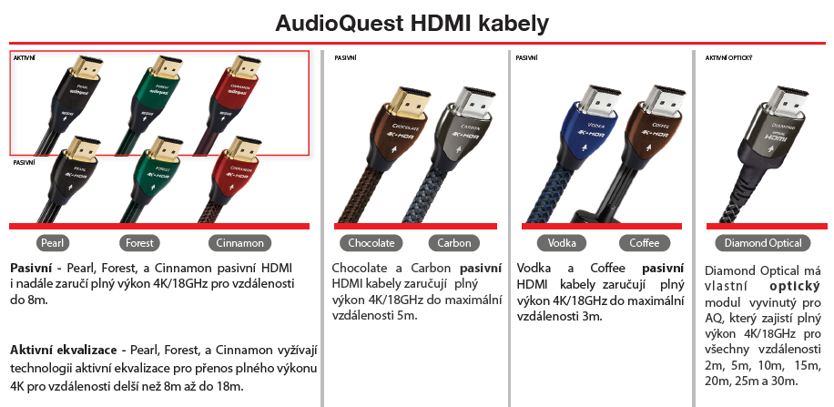

Slide 6
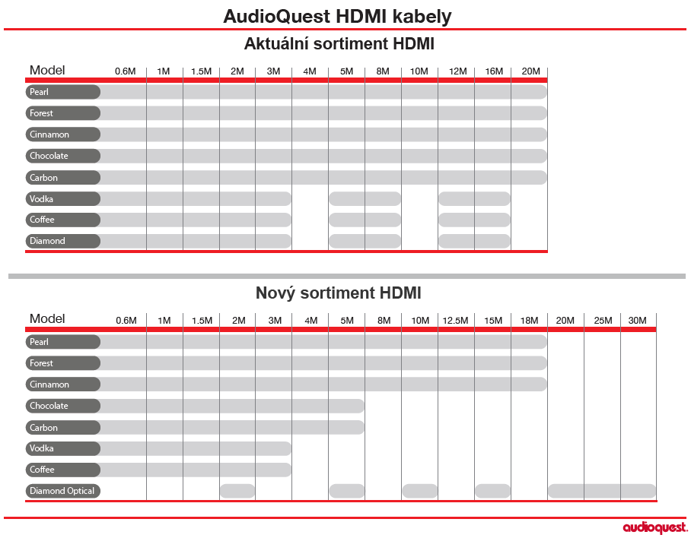

Slide 7
KLEPE HDMI 2.1 NA DVEŘE?
V současné době není k dispozici žádný obsah, který by využíval plnou šířku pásma rozhraní HDMI 2.0. Disky 4k a stream používají přibližně 12 GB za sekundu. Pokud však používáte UHD přehrávač, který uměle provádí upscaling signálu na rozlišení 4k, 60 snímků za sekundu, s barevnou hloubkou 4: 4: 4 / 10 bitů, přesahuje tok 18 GB (nutných je asi 22 GB). Neexistuje ovšem žádný originální obsah, dosud nebyl takový záznam vytvořen. Proto není nutné žádné zařízení s takovým to výstupem (některé přehrávače Samsung UHD tak vcelku zbytečně technicky nepotvrzují aktuální standard HDMI).
Stručně řečeno, ačkoli některá zařízení přesahují 18 GB, plnou šířku pásma 48 GB nevyžaduje žádný současný ani plánovaný systém doručování obsahu.
V tuto chvíli není možné otestovat kabel kompatibilní s rozhraním HDMI 2.1, protože zatím neexistuje testovací protokol. Mnoho současných kabelů kratších délek může již nyní datový tok akceptovat, avšak situace u delších kabelů zůstává velmi nejasná.
Aktuálně neexistuje žádný dostupný nebo plánovaný obsah, který vyžaduje šířku pásma rozhraní HDMI 2.1.
Stojí za to si přečíst:
http://www.acousticfrontiers.com/uhd-101-v2/
Specifikace HDMI 2.1:
http://www.hdmi.org/manufacturer/hdmi_2_1/

Slide 8
Distributor značky AudioQuest v ČR
DĚKUJEME ZA POZORNOST
Acoustique Quality
AQ, s.r.o.
Severní 452
784 01 Červenka
www.aq.cz
aq@aq.cz
Telefon: +420 585 342 232

